Slide 1
总复习课
2023年6月
Notes:
外交收尾-把赢说成好

Slide 2
目录
一、关于当代中国
二、关于期末考试
三、附录

Slide 3

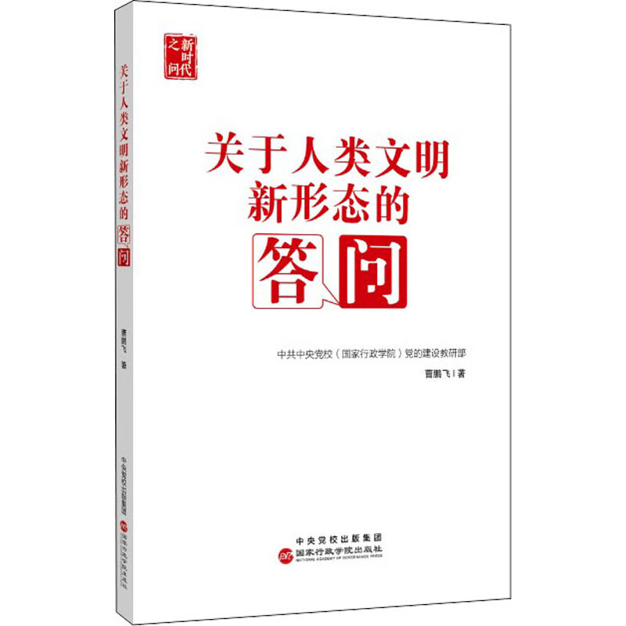
一、关于当代中国
（一）作为“文明”的国家

Slide 4
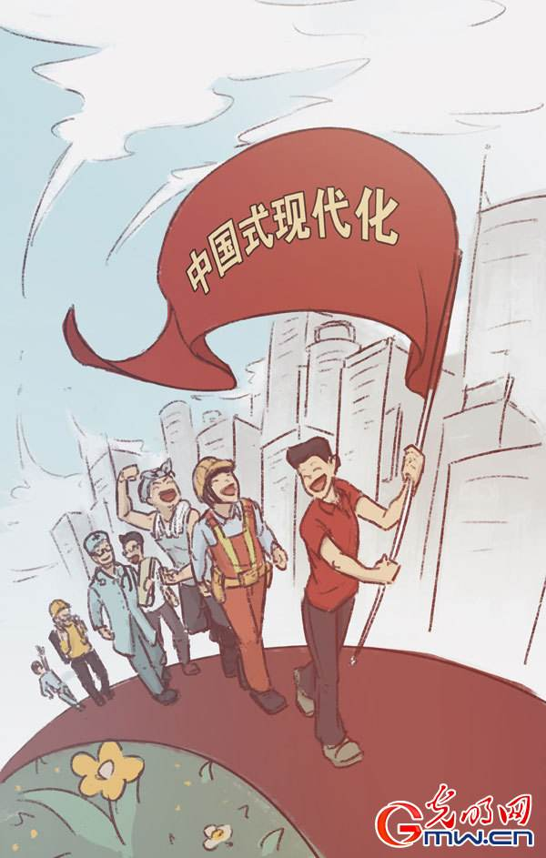
一、关于当代中国
（二）中国式现代化
1.既有的现代化理论：
马克斯·韦伯的新教伦理（资本主义和理性科层制）
涂尔干的职业法团（专业社会分工，所谓有机团结）
马克思所反思的资本（大资本+土地集中）
2.中国式现代化（ “二十大报告”）
重要特点：（1）人口规模巨大；（2）全体人民共同富裕；（3）物质文明和精神文明相协调；（4）人与自然和谐共生；（5）走和平发展道路。
本质要求：坚持中国共产党领导，坚持中国特色社会主义，实现高质量发展，发展全过程人民民主，丰富人民精神世界，实现全体人民共同富裕，促进人与自然和谐共生，推动构建人类命运共同体，创造人类文明新形态。
3.当代青年何为？——坚定“四个自信”，担当民族复兴大任

Slide 5
二、关于期末考试
（一）时间地点
时间：2023年6月30日星期五，14：00-16：00
地点：学武楼（1号楼）C401
（二）考试形式
题目形式：单选题（20分）+多选题（10分）+
问答题（4题共40分）+材料题（2题共30分）
考试形式：闭卷
试卷满分：100分

Slide 6
二、关于期末考试
（三）复习建议
复习资料pdf（每次随堂已经发放）
课堂PPT（可从助教处获得）
网络教学的题目（即为客观题库）
每堂课后思考题（见附录）

Slide 7
二、关于期末考试
（四）答题建议
基本要求：
（1）所答和所问能匹配起来（主题关联性）
（2）答题要点化（内容规范性）
2. 进阶建议（二选一）：
（1）答案体系全面完整（是什么、为什么、怎么办；政治、经济、社会、文化，etc）
（2）答题思路深入浅出（结合时政或理论分析经验现象、通过经验现象对话理论等）

Slide 8
三、思考题附录
专题1 习近平新时代中国特色社会主义思想创立的社会历史条件与主要内容
1.新时代的内涵是什么？
2.世界正经历百年未有之大变局的主要表现有什么？
3.习近平新时代中国特色社会主义思想的主要内容？
4.如何理解习近平新时代中国特色社会主义思想的历史地位？
5.中国式现代化道路有哪些重要特征？
6.中国式现代化的本质要求是什么？

Slide 9
三、思考题附录
专题2 加强以民生为重点的社会建设
1.为什么说“悠悠万事，民生为大”？
2.如何理解加强和创新社会治理工作的重点内容？
3.如何理解不断实现人民对美好生活的向往？
4.如何践行以人民为中心的发展思想？
专题3 实现经济高质量发展
1.如何把握推动高质量发展的必要性？
2.如何理解深化供给侧结构性改革？

Slide 10
三、思考题附录
专题4 发展社会主义民主政治
1.如何理解全过程人民民主的丰富内涵？
2.全过程人民民主的优势和特色有哪些？
专题5 坚持党的全面领导和全面从严治党
1.如何理解中国共产党领导是中国特色社会主义最本质的特征？
2.怎样才能做到自觉在思想上政治上行动上同党中央保持高度一致？
3.如何理解全面从严治党是伟大的自我革命？

Slide 11
三、思考题附录
专题6 建设社会主义文化强国
1.如何培育和践行社会主义核心价值观？
2.如何提升国家文化软实力和中华文化影响力？
专题7 中国特色生态文明建设
1.习近平生态文明思想主要包括哪些内容？
2.如何建设生态文明，促进人与自然和谐共生？

Slide 12
三、思考题附录
专题8 中国特色大国外交
1.如何理解人类命运共同体的内涵？
2.如何理解全人类共同价值？
其他：建议还应该关注
1.“二十大报告”（高举中国特色社会主义伟大旗帜 为全面建设社会主义现代化国家而团结奋斗）

Slide 13
谢谢大家！

